Slide 1
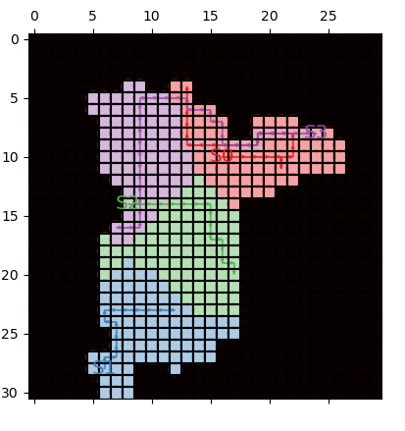
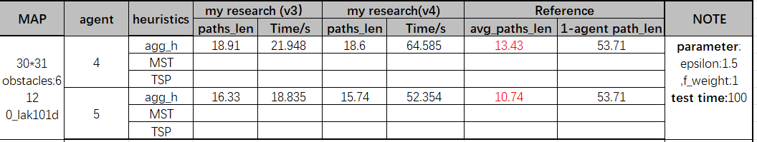
百回テスト
地図サイズ：30*31
v3:without multi-class
v4:with multi-class

Slide 2
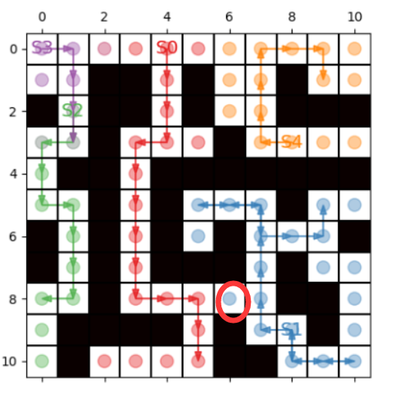
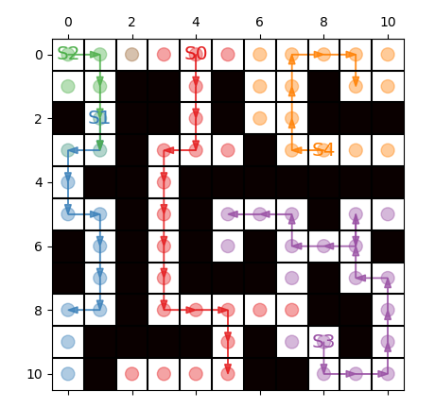
割り当て機能の改良：連通性判断

Slide 3
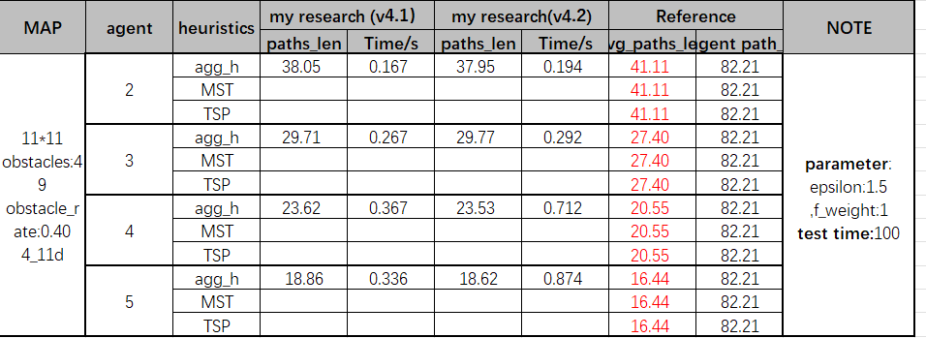
百回テスト
地図サイズ：11*11
v4: multi-class
v4.2:with improvement of connectivity estimation

Slide 4
問題１：スタート地点の分配について
for loop ----------------→ 最適化問題(linear assignment) 実験待ち
問題２（?）：
異常的なノード数展開 平均は千以下、以上は一万以上

Slide 5
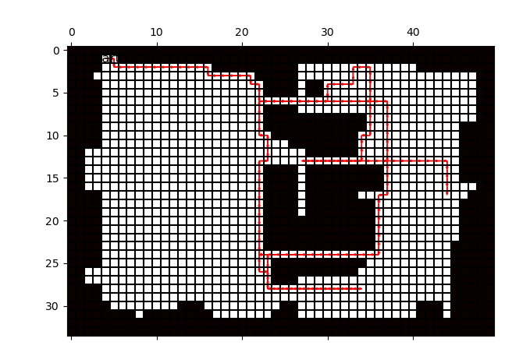
f_weight:10,agg_h
1_den009dmap width:50 height 34
167s, length:180
start_pos: (1,4)
新版本卡住了，情况太多加载不出来，应该跟小地图是一样的情况

